Slide 1

Адамның үйлесімді дамуы ұлттық институты
Мектеп медиациясының қызметі
Служба школьной медиации

Slide 2

Адамның үйлесімді дамуы ұлттық институты
Мақсаты: білім беру ұйымдары басшыларының мектеп медиациясының әдістері туралы білімдерін тереңдету
Міндеттері:
"Медиация" ұғымның мәнін ашуы;
Жанжалдар мен кішігірім қылмыстық жағдайларға жауап беру дағдыларын дамыту

Slide 3
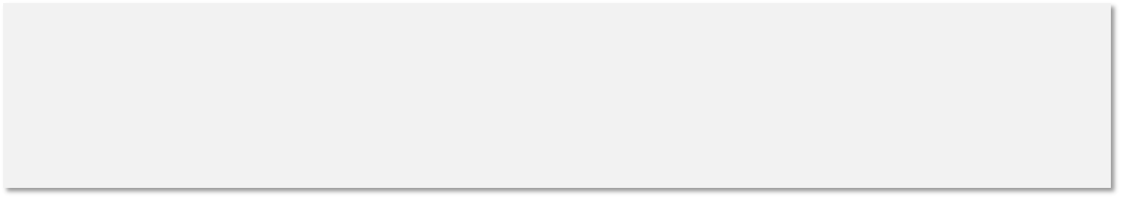
ДӘРІС ЖОСПАРЫ
Медиация" ұғымының мәні;
Мектептегі Медиация қызметінің мақсаттары, функциялары;
Білім беру ұйымының жанжалдар мен ұсақ қылмыстық жағдайларға ден қою тәсілдері.

Slide 4
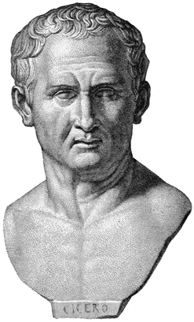
Ұлы философ Цицерон :
«Келісім бар жерде жеңіс бар».

Slide 5

Медиация – татуласу стратегиясының адамзат тәжірибесімен дамыған нұсқасының бірі
«Мектеп медиациясының» әдістері
бұл – даулы мәселелерді шешудің заманауи балама әдісі ретінде білім беру қатынастарына қатысушылар арасындағы даулы жағдайларды болдырмау үшін қолданылатын инновациялық әдіс.

Slide 6

Қалпына келтіру – қоғамдағы жәбірленуші мен қылмыскердің мәртебесін, олардың арасындағы және мектеп қауымдастығындағы қатынастарды қалпына келтіру
Медиация – бұл қатысушылар (қақтығысушы тараптар) өз қақтығыстарын бейтарап үшінші тараптың (медиатордың) көмегімен шешетін процесс
Білім беру – оқушылар мен педагогтардың коммуникативтік құзыреттілігін арттыру
Тәрбиелік (рефлексияны, тәуелсіздікті дамытуды, жауапкершілікті қабылдауды, болашақты жоспарлауды, қарым-қатынастың құндылығын түсінуді ынталандыру);
Профилактикалық (жанжалдардың алдын алу).

Slide 7
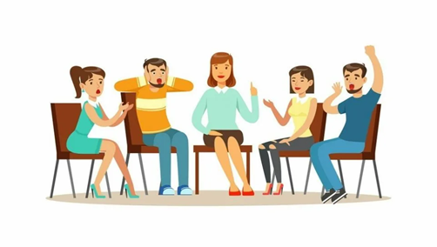


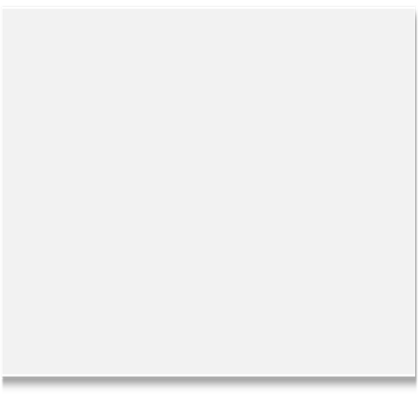
Медиация қақтығыстарды шешу әдісі ретінде
Медиация – бұл үшінші бейтарап, осы жанжалға мүдделі емес медиатор тарапының қатысуымен дауларды шешудің балама түрі
Медиация мынадай қағидаттарға негізделеді:
еріктілік,
құпиялылық,
тараптардың теңдігі,
медиатордың бейтараптығы,
рәсімге араласуға жол бермеу.
Медиатор - бұл құқық, психология, философия саласында белгілі бір білім мен дағдыларға ие, сонымен қатар шешендік пен беделге ие болған адам

Slide 8


Медиация - тек жеке құқықтық қатынастарға қолданылады, оны тараптардың бірі мемлекеттік орган болып табылатын құқықтық қақтығыстарға қолдануға болмайды.
Медиатор - дәстүрлі сот төрелігін жүргізетін судьяның орнын баса алмайды.

Slide 9



Қызмет құжаттамасының тізбесі
«Мектеп медиация қызметін құру туралы» ББҰ директорының бұйрығы
татуластыру рәсімін жүргізу регламенті
оқушы-топ мүшелерінің қызметін сүйемелдеу бағдарламасы
Жарғы
мектеп бітімгершілік қызметінің іс-шаралар бағдарламасы
Куратордың лауазымдық нұсқаулығы
медиатор-оқушылармен оқу сабақтарын өткізу бағдарламасы
қызметке өтініштердің, оның жұмысы бойынша есептердің түрлері
татуластыру шарты және басқа құжаттар
қақтығыстарды тіркеу журналы
татуластыру шарты және басқа құжаттар
Медиация қызметі қызметкерлерінің кодексі
татуластыру рәсімін өткізу туралы келісім

Slide 10

Қызметті ұйымдастыру алгоритмі
қызметтің басшысы мен дербес құрамы тағайындалатын бұйрықты ресімдеу;
ББҰ Медиация қызметі туралы Ережені бекіту;
медиаторлар жиналысын өткізу, оның барысында қызметкерлер ББҰ-да медиация қызметін қалыптастыруды регламенттейтін нормативтік базаны зерделей бастайды;
қызметтің жұмыс істеу тәртібін бекіту және оның қызметкерлерінің міндеттер шеңберін айқындау;
медиаторлар жиналысында қабылданған барлық шешімдер хаттамаланады.
қызметтің ішкі құжаттарын, журналды және басқа да есептілік бланкілерін, келісім үлгісін бекіту;
тіркеуден өткен қызметкерлер білім беру процесінің барлық қатысушыларына қызмет құру туралы хабарлау ниеті туралы бастапқы хаттамаға қол қояды;

Slide 11
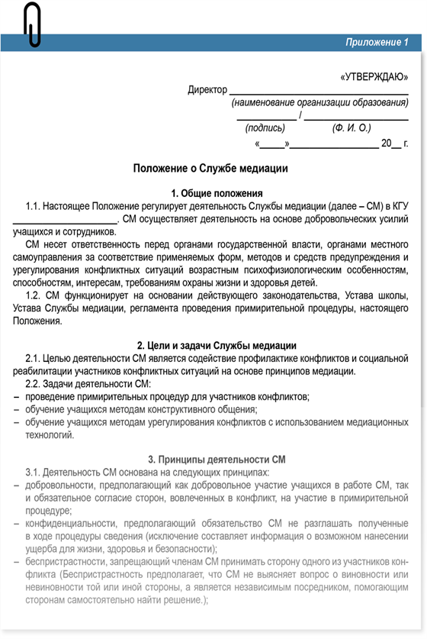
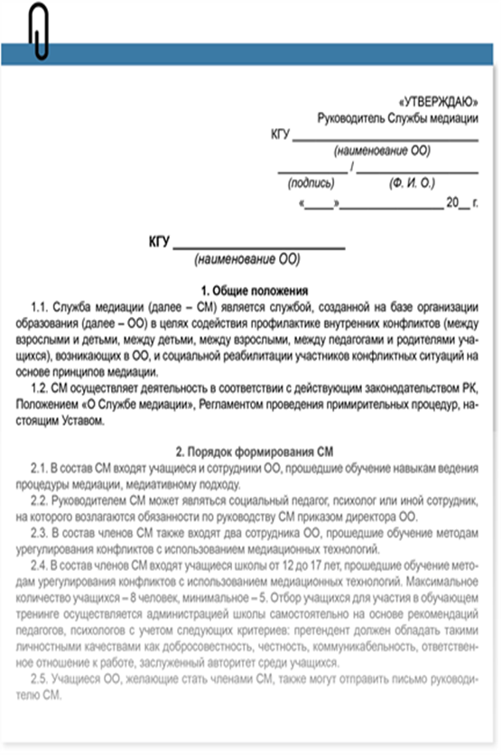

Slide 12
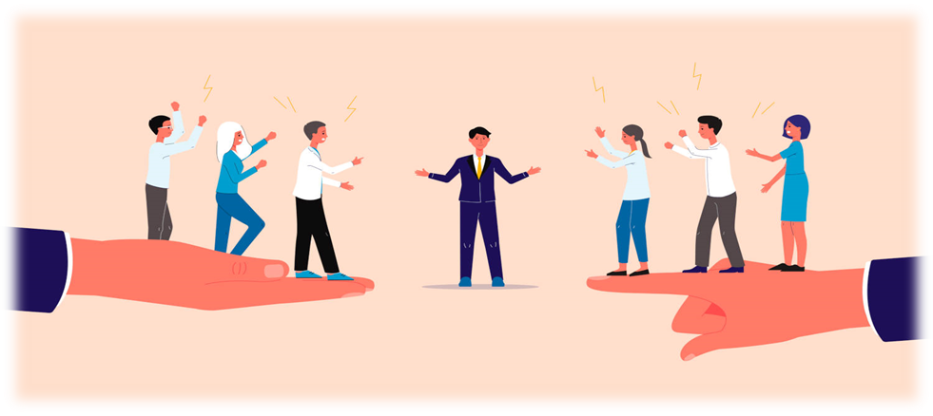
Пути решения конфликтов в организациях образования:
что мы знаем о медиации?
В организациях образования собраны дети из разных социальных слоев, разных национальностей, разных стилей воспитания и т. д., что создает потенциально конфликтную среду, в которой дети обязаны находиться значительную часть своего времени.

Slide 13
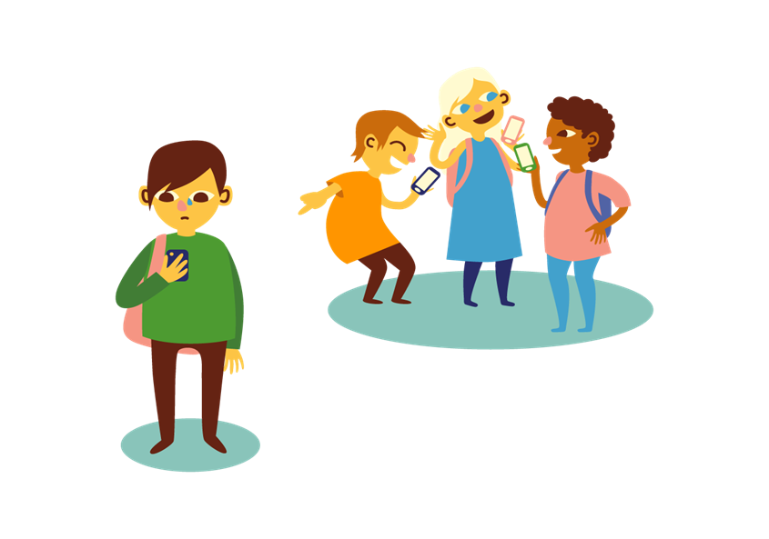
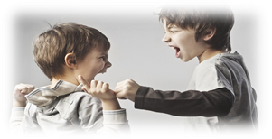
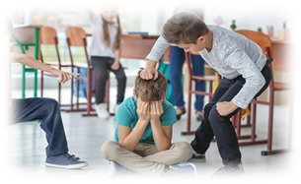
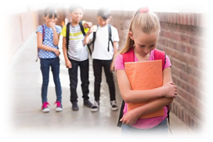
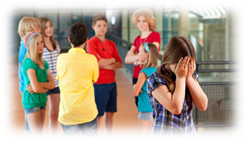
Білім беру ұйымдарындағы жанжалдарды шешу жолдары:
Медиация туралы не білеміз?
Білім беру ұйымдарында әр түрлі әлеуметтік топтардан, әр түрлі ұлттардан, ата-аналардың әр түрлі стильдерінен және т. б. балалар жиналады, бұл балалар өз уақытының көп бөлігін өткізуге міндетті болатын жанжалды ортаны тудырады.

Slide 14
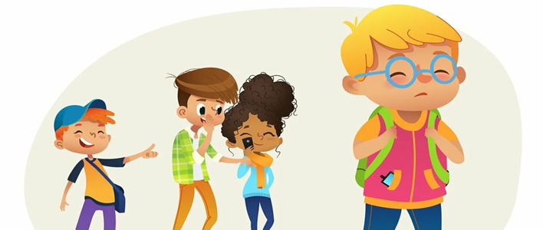
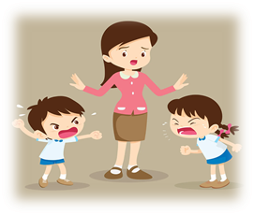
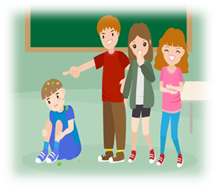
Жанжалдардың салдары қылмыскердің де, жәбірленушінің де жаны мен психикасын зақымдайды
Егер жанжал болса, оны мектептен кейін «талқылау» күтіп тұрса немесе бойкот, я болмаса зорлық-зомбылықтың құрбаны болса, ешқандай бала сабақ туралы ойламайды

Slide 15
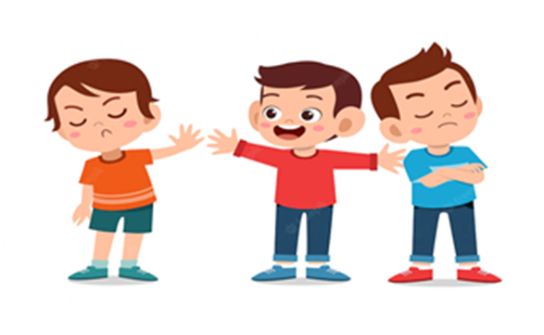
ББҰ-ның жанжалдар мен шағын қылмыстық жағдайларға жауап беру тәсілдері
Әкімшілік-жазалаушы
Психологқа/әлеуметтік педагогқа жолдама
Жасөспірімдер арасындағы «бағыттаулар»
Балалардың өзін-өзі басқару органдарына беру
Үнсіздік

Slide 16


Әкімшілік-жазалаушы:
басшыға шақыру;
педагогикалық кеңеске шақыру;
ата-аналарды шақыру;
Кәмелетке толмағандар істері жөніндегі инспекцияға жүгіну және т. б.
Мұғалімдер қақтығысты зұлымдық ретінде қарастырады, оны жою керек немесе соңғы шара ретінде жасыру керек.
Жауап берудің жиі тәсілі – кінәліні іздеу және жазалау (немесе жазалау қаупі).

Slide 17
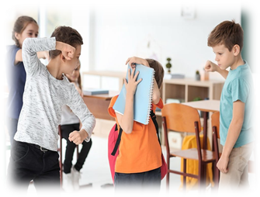
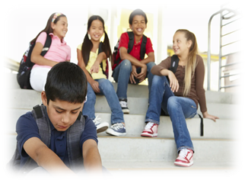
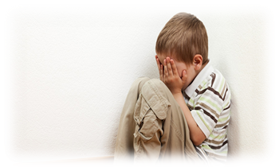
Бағыттағыш
- қақтығыстарды күш қолдану арқылы балалардың өздері шешуге тырысуы
Жасырын (көпжылдық) қақтығыстар
Топтық қысым,
бас тарту, бойкот
Өзін-өзі тұйықтау

Slide 18

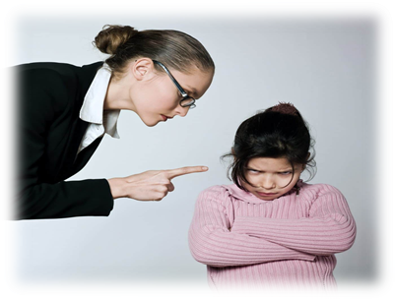
Мектептегі өзін-өзі басқару органдары
Педагогикалық кеңестің немесе КТІЖИ отырысының шешімдері мен тұжырымдары жиі қайталанады, өйткені жасөспірімдер басқа модельді көрмеген. Сонымен қатар, кейде олар қатаңырақ әрекет етеді және қауіп төндіреді, өйткені оларда ересек парасаттылық жоқ.
Жанжалдан шығу әдісі туралы шешімді жағдайға қатысушылардың өздері емес, сонымен бірге басқа біреу қабылдайды:
билік (ересектер);
дене күші («бағытағыштағы» балалар);
психологиялық қысым.

Slide 19
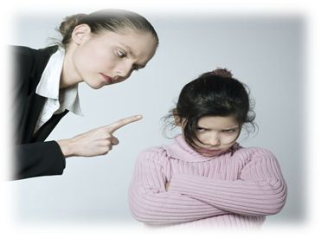
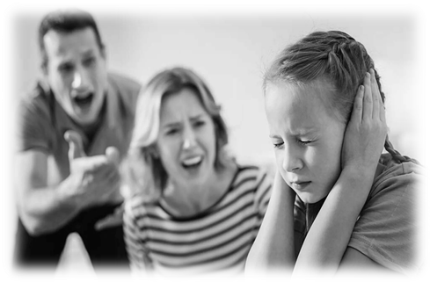
Жанжалды шешу «бейбітшілікке мәжбүрлеу» және талаптарды орындамағаны үшін жазалау қаупімен ауыстырылады
Балалар қақтығыстар мен жауапкершілікті шешудің жолдарын үйренбейді, өйткені ересектер олар үшін шешім табады

Slide 20
Практикалық жұмыс
Рольдік ойындар(Тыңдаушыларды 4-5 топқа бөліп, өздеріңе ситуациялық ойындар ұйымдастыруға тапсыру)

Slide 21

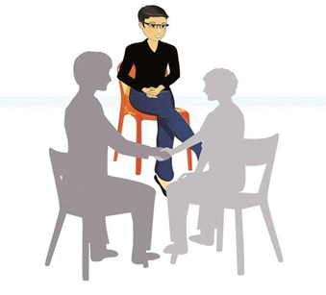

Біз қақтығыстармен жұмыс істеу үшін медитацияны қолдануды ұсынамыз
Мектептердегі медиаторлар тек ересектер ғана емес, жасөспірімдер де бола алады, өйткені олар құрдастарымен тығыз байланыста. Жасөспірімдер көбінесе ересектерге сенбейді немесе «тоқылдақ» деп аталудан қорқады

